Slide 1
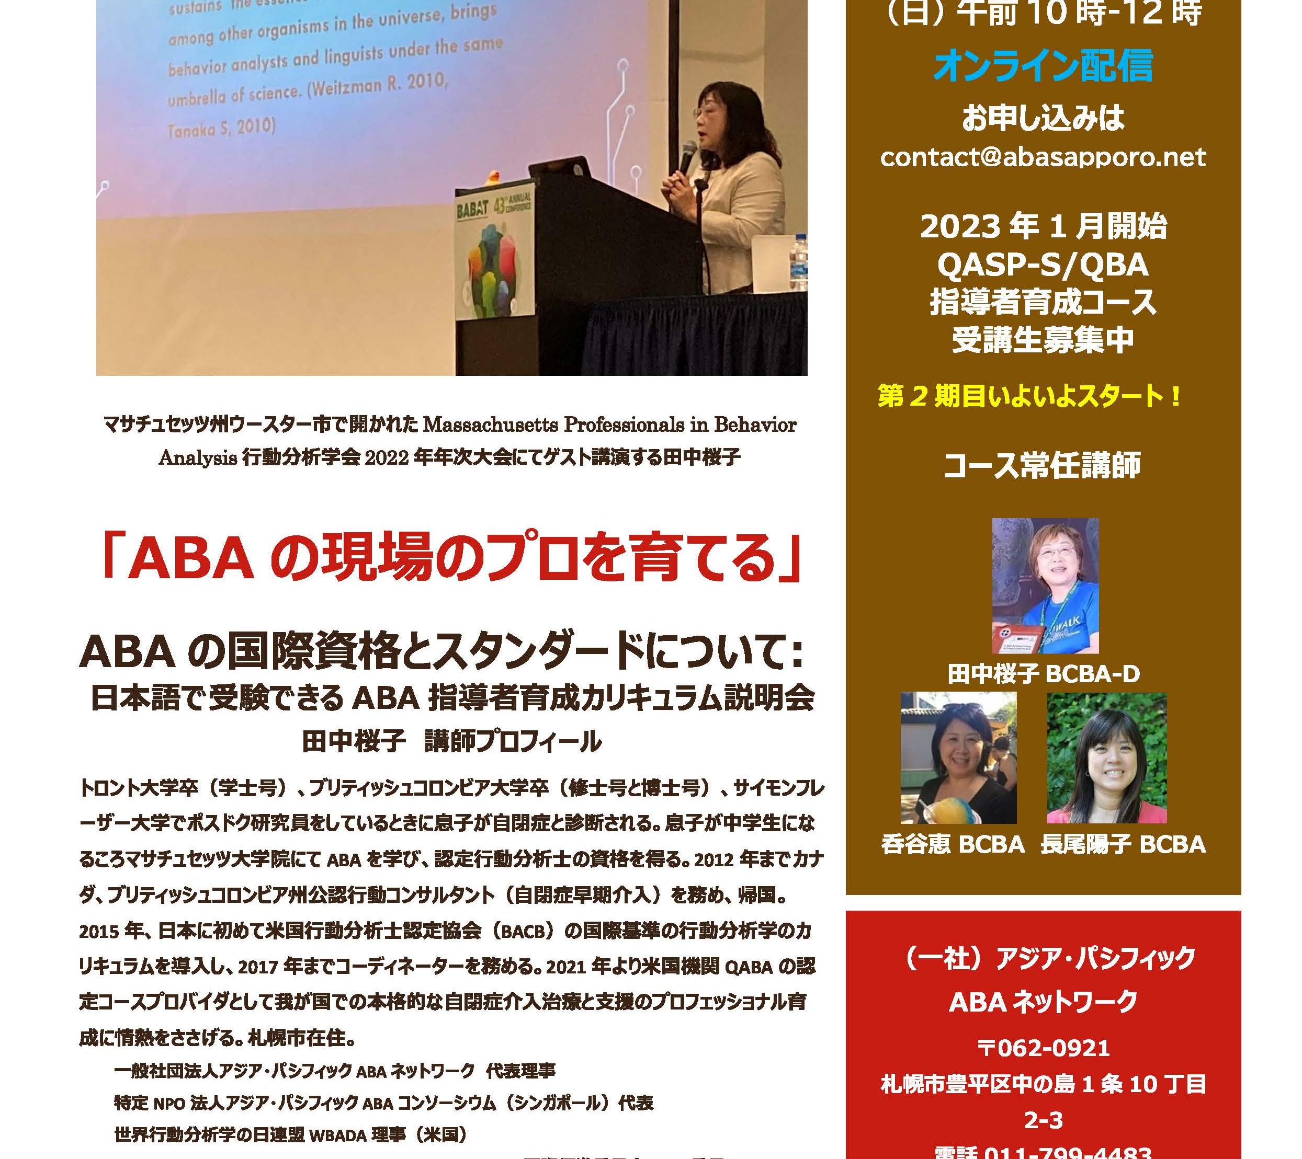
「ABAの現場の
プロを育てる」
講師：田中桜子
PhD. BCBA-D
ABAの国際資格とスタンダードについて： 日本語で受験できるABA指導者育成カリキュラム説明会
令和4年11月27日10AM Zoom開催
ゲストスピーカー：Hollie Benincosa, QABA Executive Director
主催：（一社）アジアパシフィックABAネットワーク

Slide 2
自閉症スペクトラム障害などの発達支援に特化したABAの専門家育成カリキュラムの必要性：国内現状と国際標準の比較検討
田中桜子・呑谷恵・長尾陽子
（認知・行動療法学会第48回大会にて発表 R4年9月）
）
行動療法を含むABA（応用行動分析学）は、自閉症スペクトラム障害を含む発達障害に確かな効果が認められ、この30年ほど英語圏を中心に治療の公費化、保険の補償、ライセンス制度などの専門家の育成の取り組みが進んできた。ABAの資格としてはBCBA(Board Certified Behavior Analyst)が最も著名だが、その他発達障害に特化したQBA(Qualified Behavior Analyst)という資格もある。近年、わが国でも児童発達支援事業所や放課後等デイなどをはじめ、ABAを看板に掲げる企業・組織が増加している半面、専門家育成のための指導者育成プログラムは極めて少なく、医療、福祉や教育の現場においては、ABAの専門的な教育と訓練を受けたプロフェッショナルな人材が不足している。この発表では国内のABAの普及と教育の現状を検証し、国際的に展開する自閉症スペクトラム障害を含む発達障害に特化したABAの大学専攻科目としての標準化との比較、ならびに、行動療法家を含む専門家育成カリキュラムの我が国での必要性について検討する。また現在日本語で受講可能な唯一のABAのポストグラジュエートカリキュラムであるQABA(Qualified Applied Behavior Analysis Credentialing Board, 米国国家規格協会ANSI承認機関) 認定の国際資格取得用各種カリキュラム（高卒、大卒、修士号保持者対象）について、カリキュラムの詳細とスーパーバイザーの下での実習の内容、倫理規範などを紹介する。

Slide 3
二つのABA国際資格の種類と認定機関について: BACBとQABA
BACB Behavior Analyst Certification Board ® NCCA (by ICE) accredited
^{https://www.bacb.com/}
QABA Qualified Behavior Analysts Credentialing Board ® ANSI accredited
https://qababoard.com/
“A History of the Professional Credentialing of Applied Behavior Analysts” James M. Johnston,et.al. Behav Anal. 2017 Nov; 40(2): 523–538. https://www.ncbi.nlm.nih.gov/pmc/articles/PMC6701231/

Slide 4
国際資格の種類と認定機関について: BACB
Behavior Analyst Certification Board ® （BACB）米国行動分析士認定協会
BACB は、ABA 実務者、政府、および ABA サービスの消費者の資格認定ニーズに対応するために 1998 年に設立されました。BACB の初期には、その認証プログラムは一貫して成長し続けましたが、その成長は緩やかなものでした。最初の 13 年間で、BACB は 10,000 名を認証しました。後の7年間で、この数は10万人以上の認定者にまで増えました。さらに、2009年以降、31の州で行動分析士の免許を与える法律が制定されました。また、世界中に資格制度を広げることに努力してきました。
NCCA (by ICE) accredited （ICEはANSIによって承認された機関）
BCBA (BCBA-D) 修士号（博士号）レベルの行動分析士
BCaBA 学士号レベルの準行動分析士
RBT 登録行動テクニシャン

Slide 5
Behavior Analyst Certification Board ® （BACB）米国行動分析士認定協会
グローバル認証についての声明
BACBは現在、居住国に関係なく、個人の認証申請を受け付けています。2023年1月1日以降は、米国、カナダ、オーストラリア、英国（UK）*に居住する個人のみが、BACB認定を申請することができます。2023年1月1日以前に取得したBACB認定者は、再認定要件を満たし続ける限り、認定を無期限に維持することができます。2019年のBACB独自の発表に、この変更に関する追加情報が記載されています。他の国での将来の認証取得可能性に関する最新情報については、このウェブページを参照してください。
2023年1月1日より、BACBは、認定教育機関以外で授業が行われるAlternative Pathwayの下で承認されたVerified Course Sequencesのコースワークを認めないことになりました。BACBはもともと、北米以外の地域における行動分析学トレーニングの取り組みを支援するための取り組みとして、コースワーク検証のための代替経路を開発しました。BACB の国際的な焦点の変更に伴い、2023 年から BCBA および BCaBA の認定申請は、認定教育機関で単位取得のために教えられたコースワークを含む BCBA および BCaBA ハンドブックに記載のすべての要件を満たす必要があります。

Slide 6

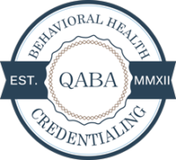
２．国際資格の２．国際資格の種類 国際資格の種類と認定機関について：QABA Qualified Behavior Analysts Credentialing Board ®
米国公認行動分析士資格認定委員会
関について
The Qualified Applied Behavior Analysis Credentialing Board (QABA®)は、自閉症スペクトラムおよび関連障害を持つ個人に対して応用行動分析（ABA）サービスを提供する専門家の間で最高水準のケアを保証することを目的とした国際的に認定された資格認定機関です。
American National Standards Institute (ANSI)米国規格協会（ANSI / ˈænsi/ AN-see）は、米国内の製品、サービス、プロセス、システム、人材に関する任意の合意規格の開発を監督する民間の非営利組織である[3]。 また、米国の製品が世界中で使用できるように、米国の規格と国際規格の調整も行っています。
ANSIは、他の規格団体、政府機関、消費者団体、企業などの代表者によって開発された規格を認定しています。これらの規格により、製品の特性や性能が一貫していること、人々が同じ定義や用語を使用していること、製品が同じ方法でテストされていることが保証されます。また、ANSIは、国際規格で定義された要件に従って製品や人員の認証を行う組織を認定しています[4]。

Slide 7
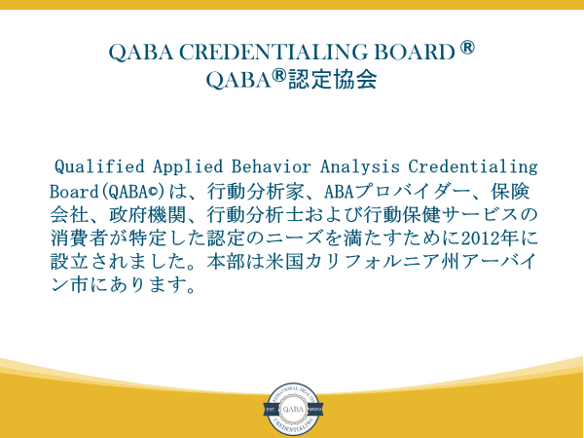
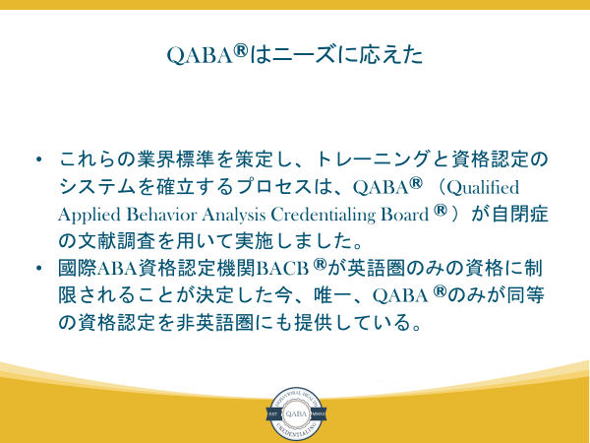
QABA:自閉症と発達障害に特化した
ABAの専門資格認定委員会

Slide 8
3段階のQABA® 認定プログラム
Qualified Behavior Analyst（QBA ® ）についてQualified Behavior Analyst（QABA認定行動分析士）の略。この資格者は、候補者の自閉症スペクトラム障害および関連する障害を持つ個人に治療的介入を行う専門家のコンピテンシーにおける知識、スキル、能力を持ち、専門家としての完全な能力／資格を示しているかどうかを判断します（公衆の安全と福祉を守るため）。
Qualified Autism Services Practitioner–Supervisor (QASP-S ®)QABA認定自閉症サービスプラクティショナー・スーパーバイザー：中堅レベルの資格。QASP-S認定者は、スペクトラム障害としての自閉症を理解し、自閉症に効果的に取り組むための原則を示します。QASP-Sは、ABAおよびASDの範囲内でライセンスを持つ専門家、またはBCBAやQBAの監督下でスーパーバイズを行うことができます。申請者は、8時間のスーパーバイズコースワークの証拠を提出しなければなりません。
Applied Behavior Analysis Technician (ABAT ®)ABA技術士
エントリーレベルの資格。この試験は、承認されたコースワークを修了し、必要な15時間の監督付きフィールドワークを満たした人を対象としています。
QASP-S ®とABAT ®は、QBA、ABAとASDを診療範囲に持つ免許を持った専門家、またはBCBAの監督の下で活動します。

Slide 9
事前承認済みコースワーク
QABAは、カレッジ、大学、サービスプロバイダー、オンライントレーニング機関を通じて提供される既存のコースワークの資格を事前に判定するプロセスを確立しました。
（U of South Florida, U of West Florida, UC Santa Barbara, Clarion U, African and South Korean universities etc.)
このプロセスはQABAのウェブサイトに掲載されています。QABAの資格認定のための現在のPre-Approved Coursework （事前承認済みコースワークプロバイダ）と CEU プロバイダをウェブサイトで確認することができます。

Slide 10
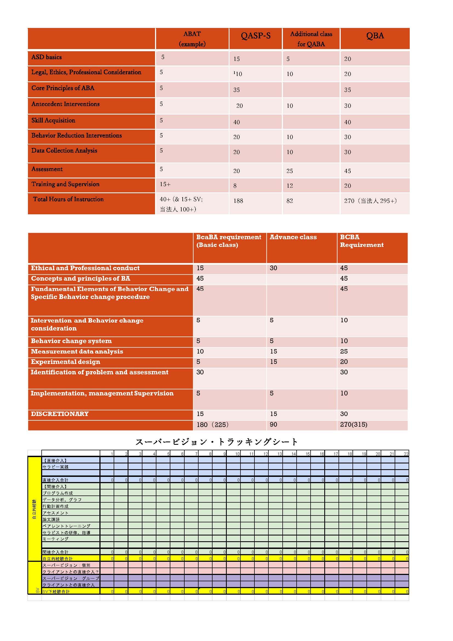
QABA 承認コースワーク 日本語カリキュラム
3つのレベルの資格取得のためのコースワーク
BACBのカリキュラムとの比較
教育課題と時間数
実習時間とトラッキングシート
2021年からABAT資格取得受験が日本語で可能
スーパーバイザーレベルの2つのコースワークQASP-S, QBAも2022年から日本語で提供されている
（社団法人アジアパシフィックABAネットワークはQABAの事前承認済みコースワークプロバイダー）

Slide 11
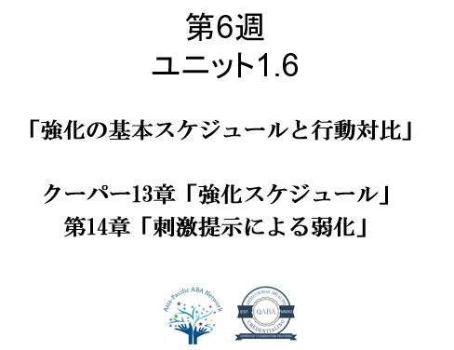
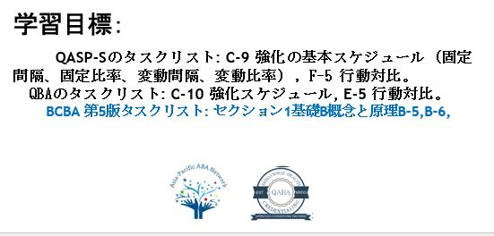
授業ではBACBとQABAの両方の課題を履修

Slide 12
アメリカでのABA実践現状
ABAが自閉症スペクトラム障害への療育方法として1980年代頃から用いられ始めた
1998年にBACB (Behavior Analyst Certification Board) が設立
BCBAの人数：世界⇒55,628 アメリカ⇒47,622 日本⇒18
通常のABA事業所は複数のBCBAが更に複数のセラピスト（RBTなど）をスーパーバイズしている

Slide 13
アメリカでのABA実践現状
ディレクター（管理者）
BCBA-Dの場合が多い
BCBAのスーパーバイザー
複数のBCBAが勤務
それぞれ複数のセラピスト（RBTなど）を担当セラピストのスーパーバイザー
多数のセラピスト（RBTなど）が勤務
それぞれ複数のクライアントを担当
典型的なアメリカのABAサービス事業所

Slide 14
アメリカでのABA実践現状
スーパーバイザー（BCBAなど）
アセスメントやプログラム作成
セラピスト（RBTなど）
セラピー実行
生徒１
生徒２
生徒３

Slide 15
アメリカ（北米）と日本の比較
アメリカでのABA実践現状
日本でのABA実践の現状
州法などによって公費化されている場合
医療保険適応
学区域などとの契約
ABAは一般的に知られていない
医療従事者からも勧められていない
経験者や有資格者が非常に少ない
公費化されていない、健康保険適用もされていない
児童発達支援事業所や放課後等デイサービスでABAを応用すのが唯一の公費化の手段

Slide 16
日本でのABA実践の現状
博士号スーパーバイザー
修士号
スーパーバイザー
ABA実践者・セラピスト
？
？
ABA実践者・セラピスト
アメリカ
日本

Slide 17
国内限定での関連資格の習得と維持基準は？
一般社団法人日本認知・行動療法学会認定 行動療法士（認定行動療法士・専門行動療法士）
行動療法スーパーバイザー認定規定
自閉症スペクトラム学会認定 自閉症スペクトラム支援士 (Standard, Advance, Expert）
NPO法人ADDS認定資格 初級ABAセラピスト
ABAセラピスト研究会認定 認定ABAセラピスト
NPO法人つみきの会認定 ABA療育支援員
川崎医療福祉大学 発達障害（TEACCH®︎コース）
日本TEACCH®︎公認専門職ネットワーク協会 TEACCH®︎公認専門職制度 TEACCH®︎Professional Certification Program
公認心理士
臨床心理士
その他

Slide 18
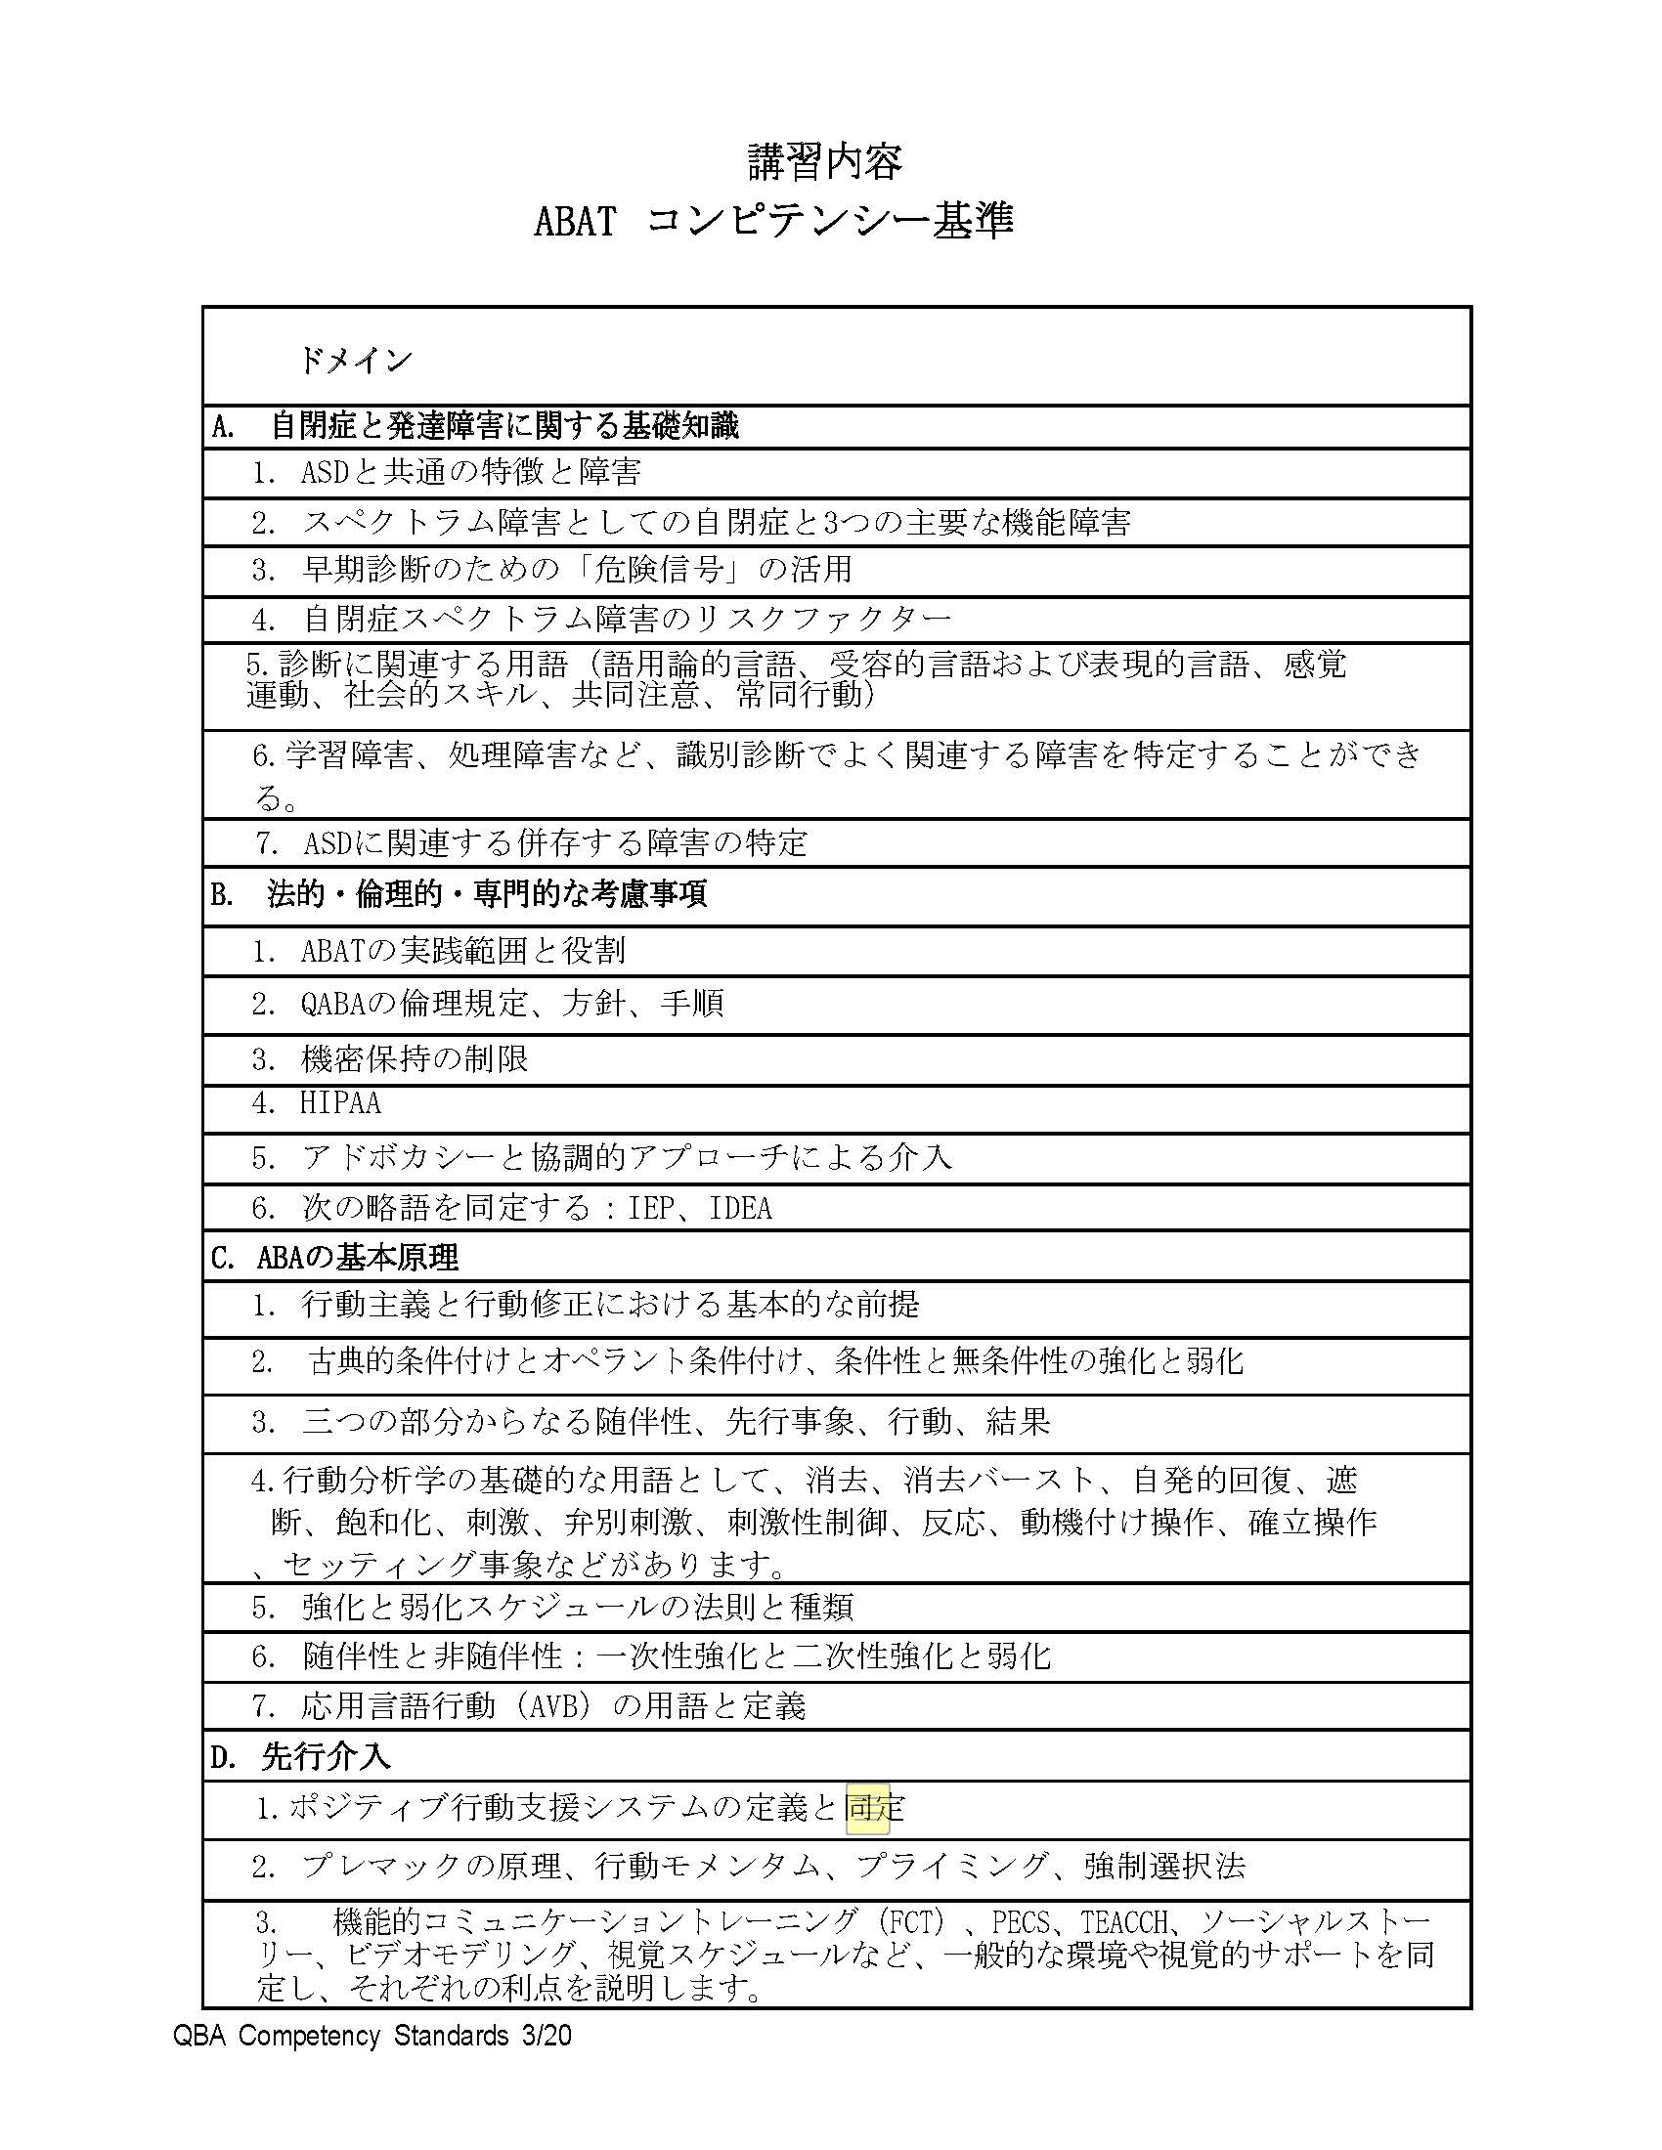
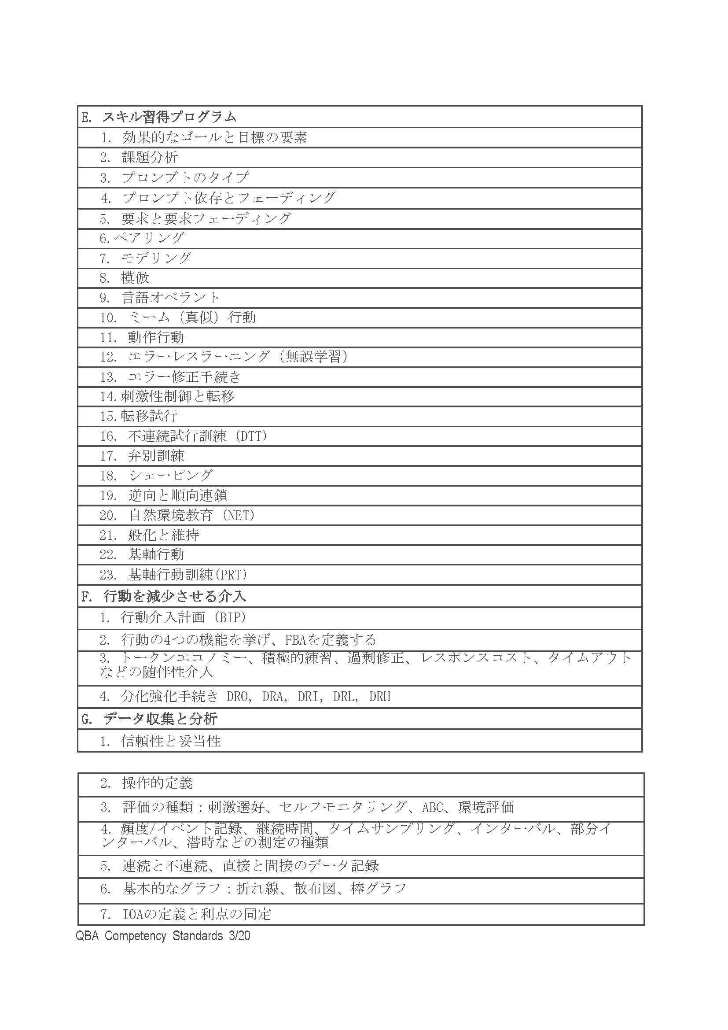

Slide 19
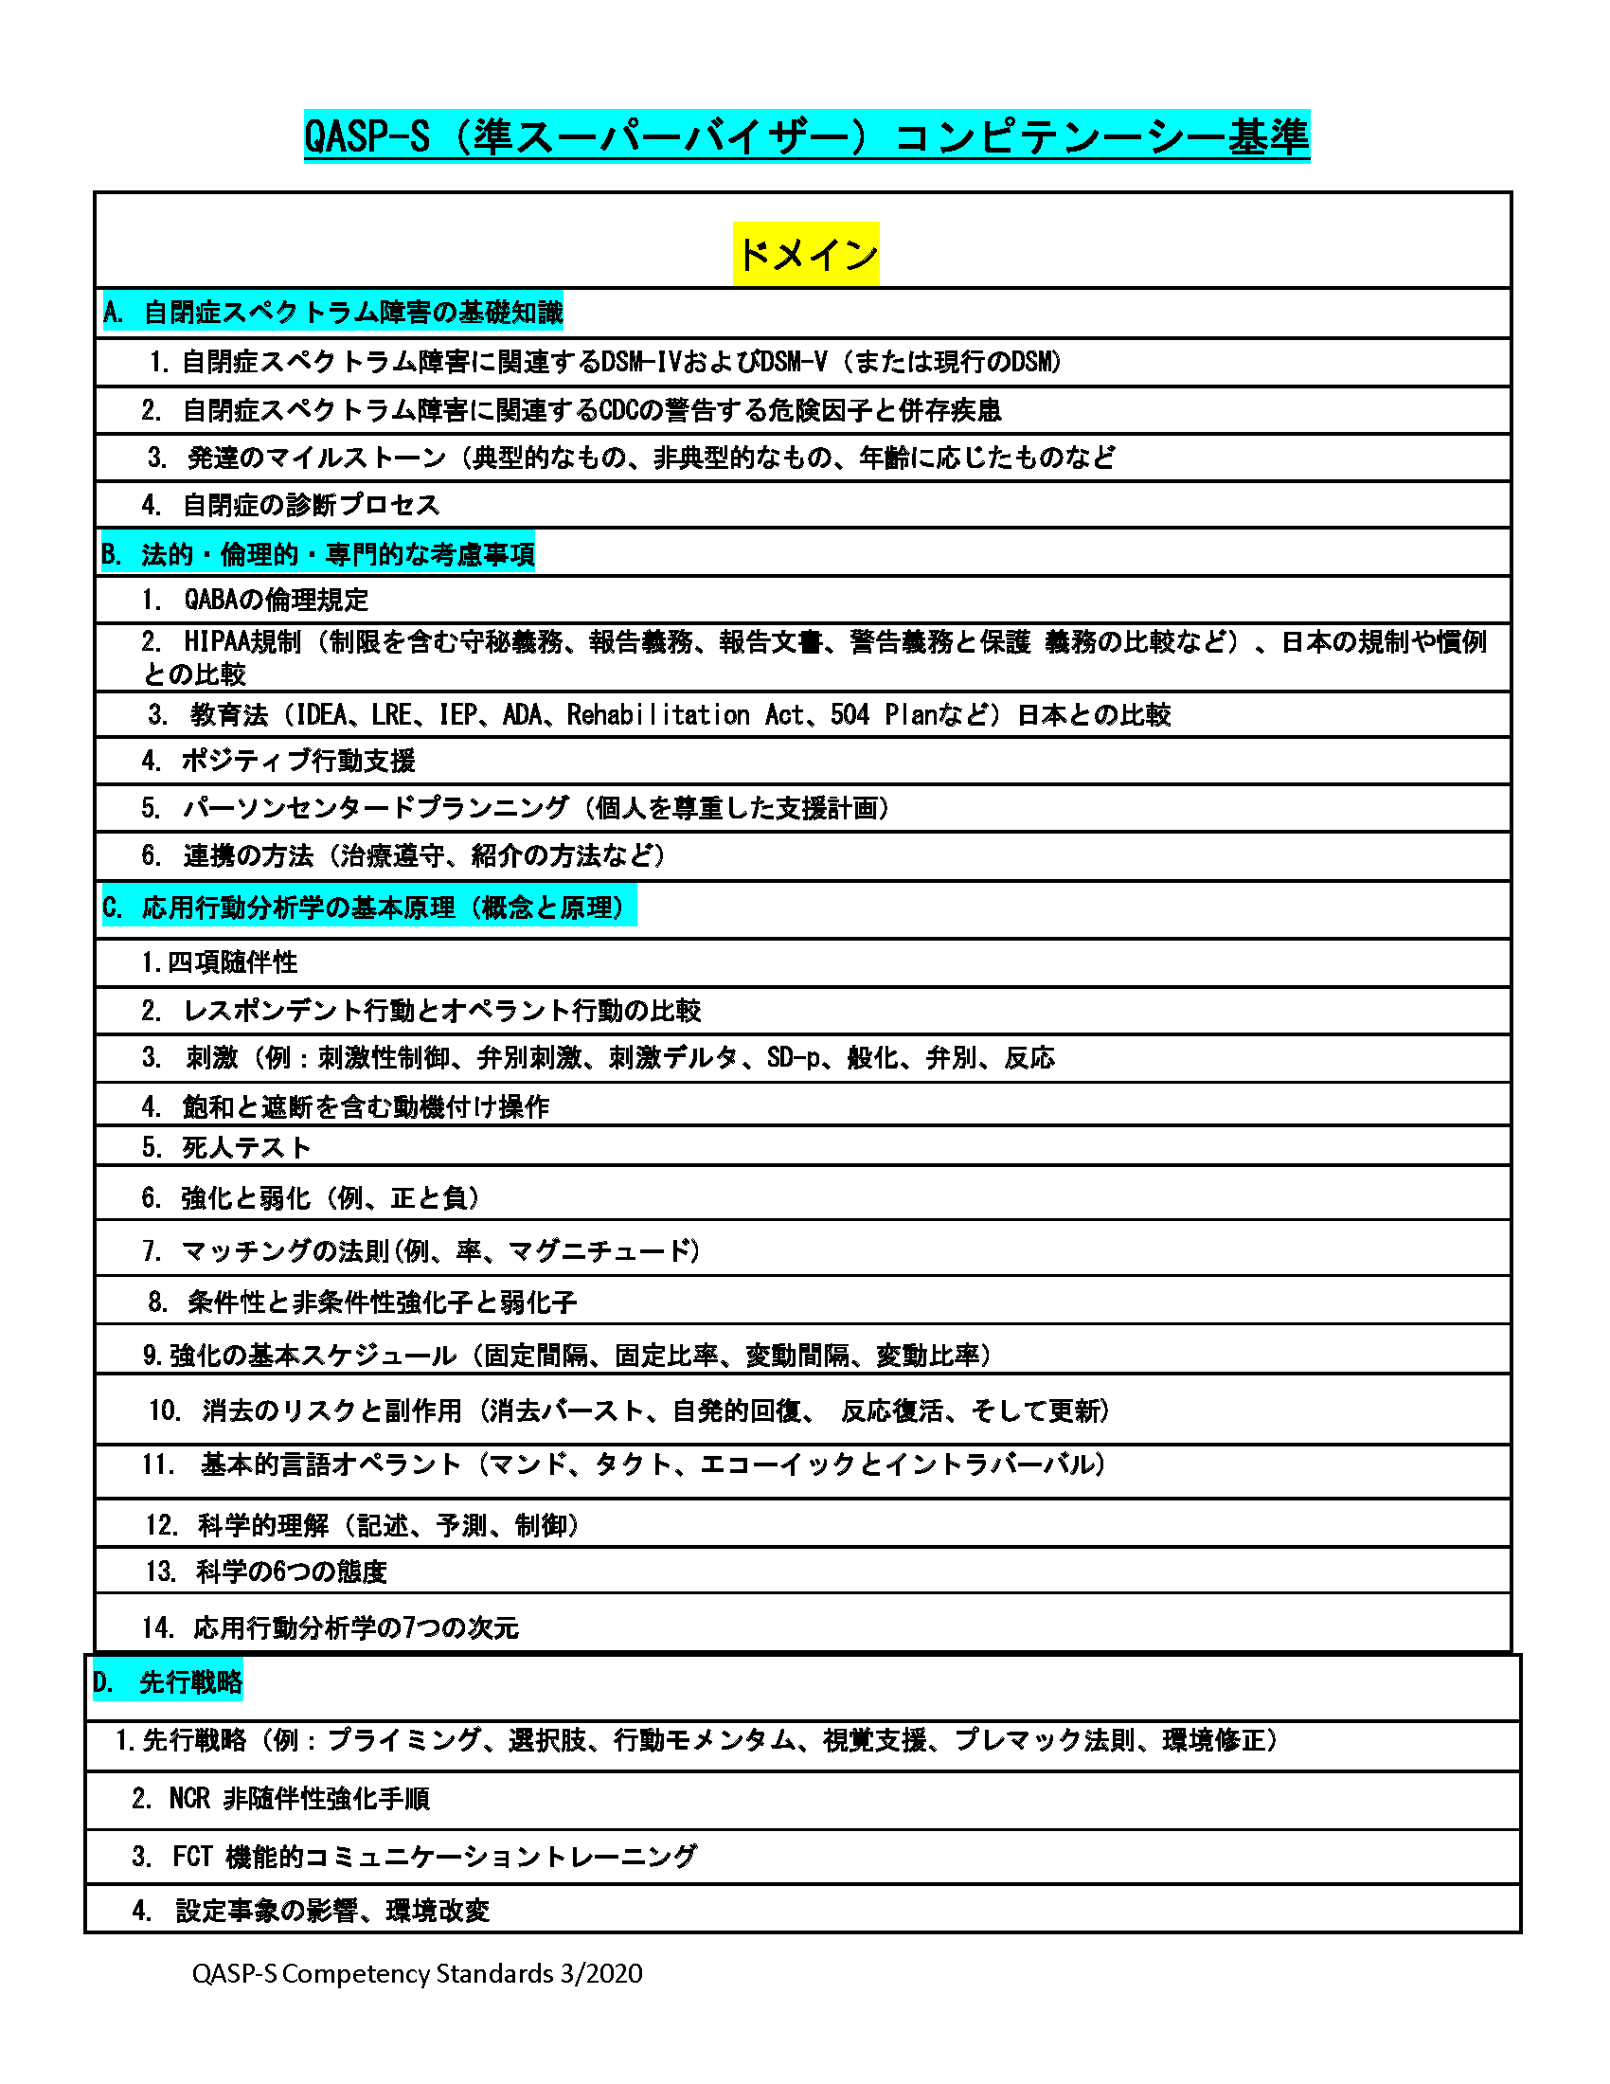
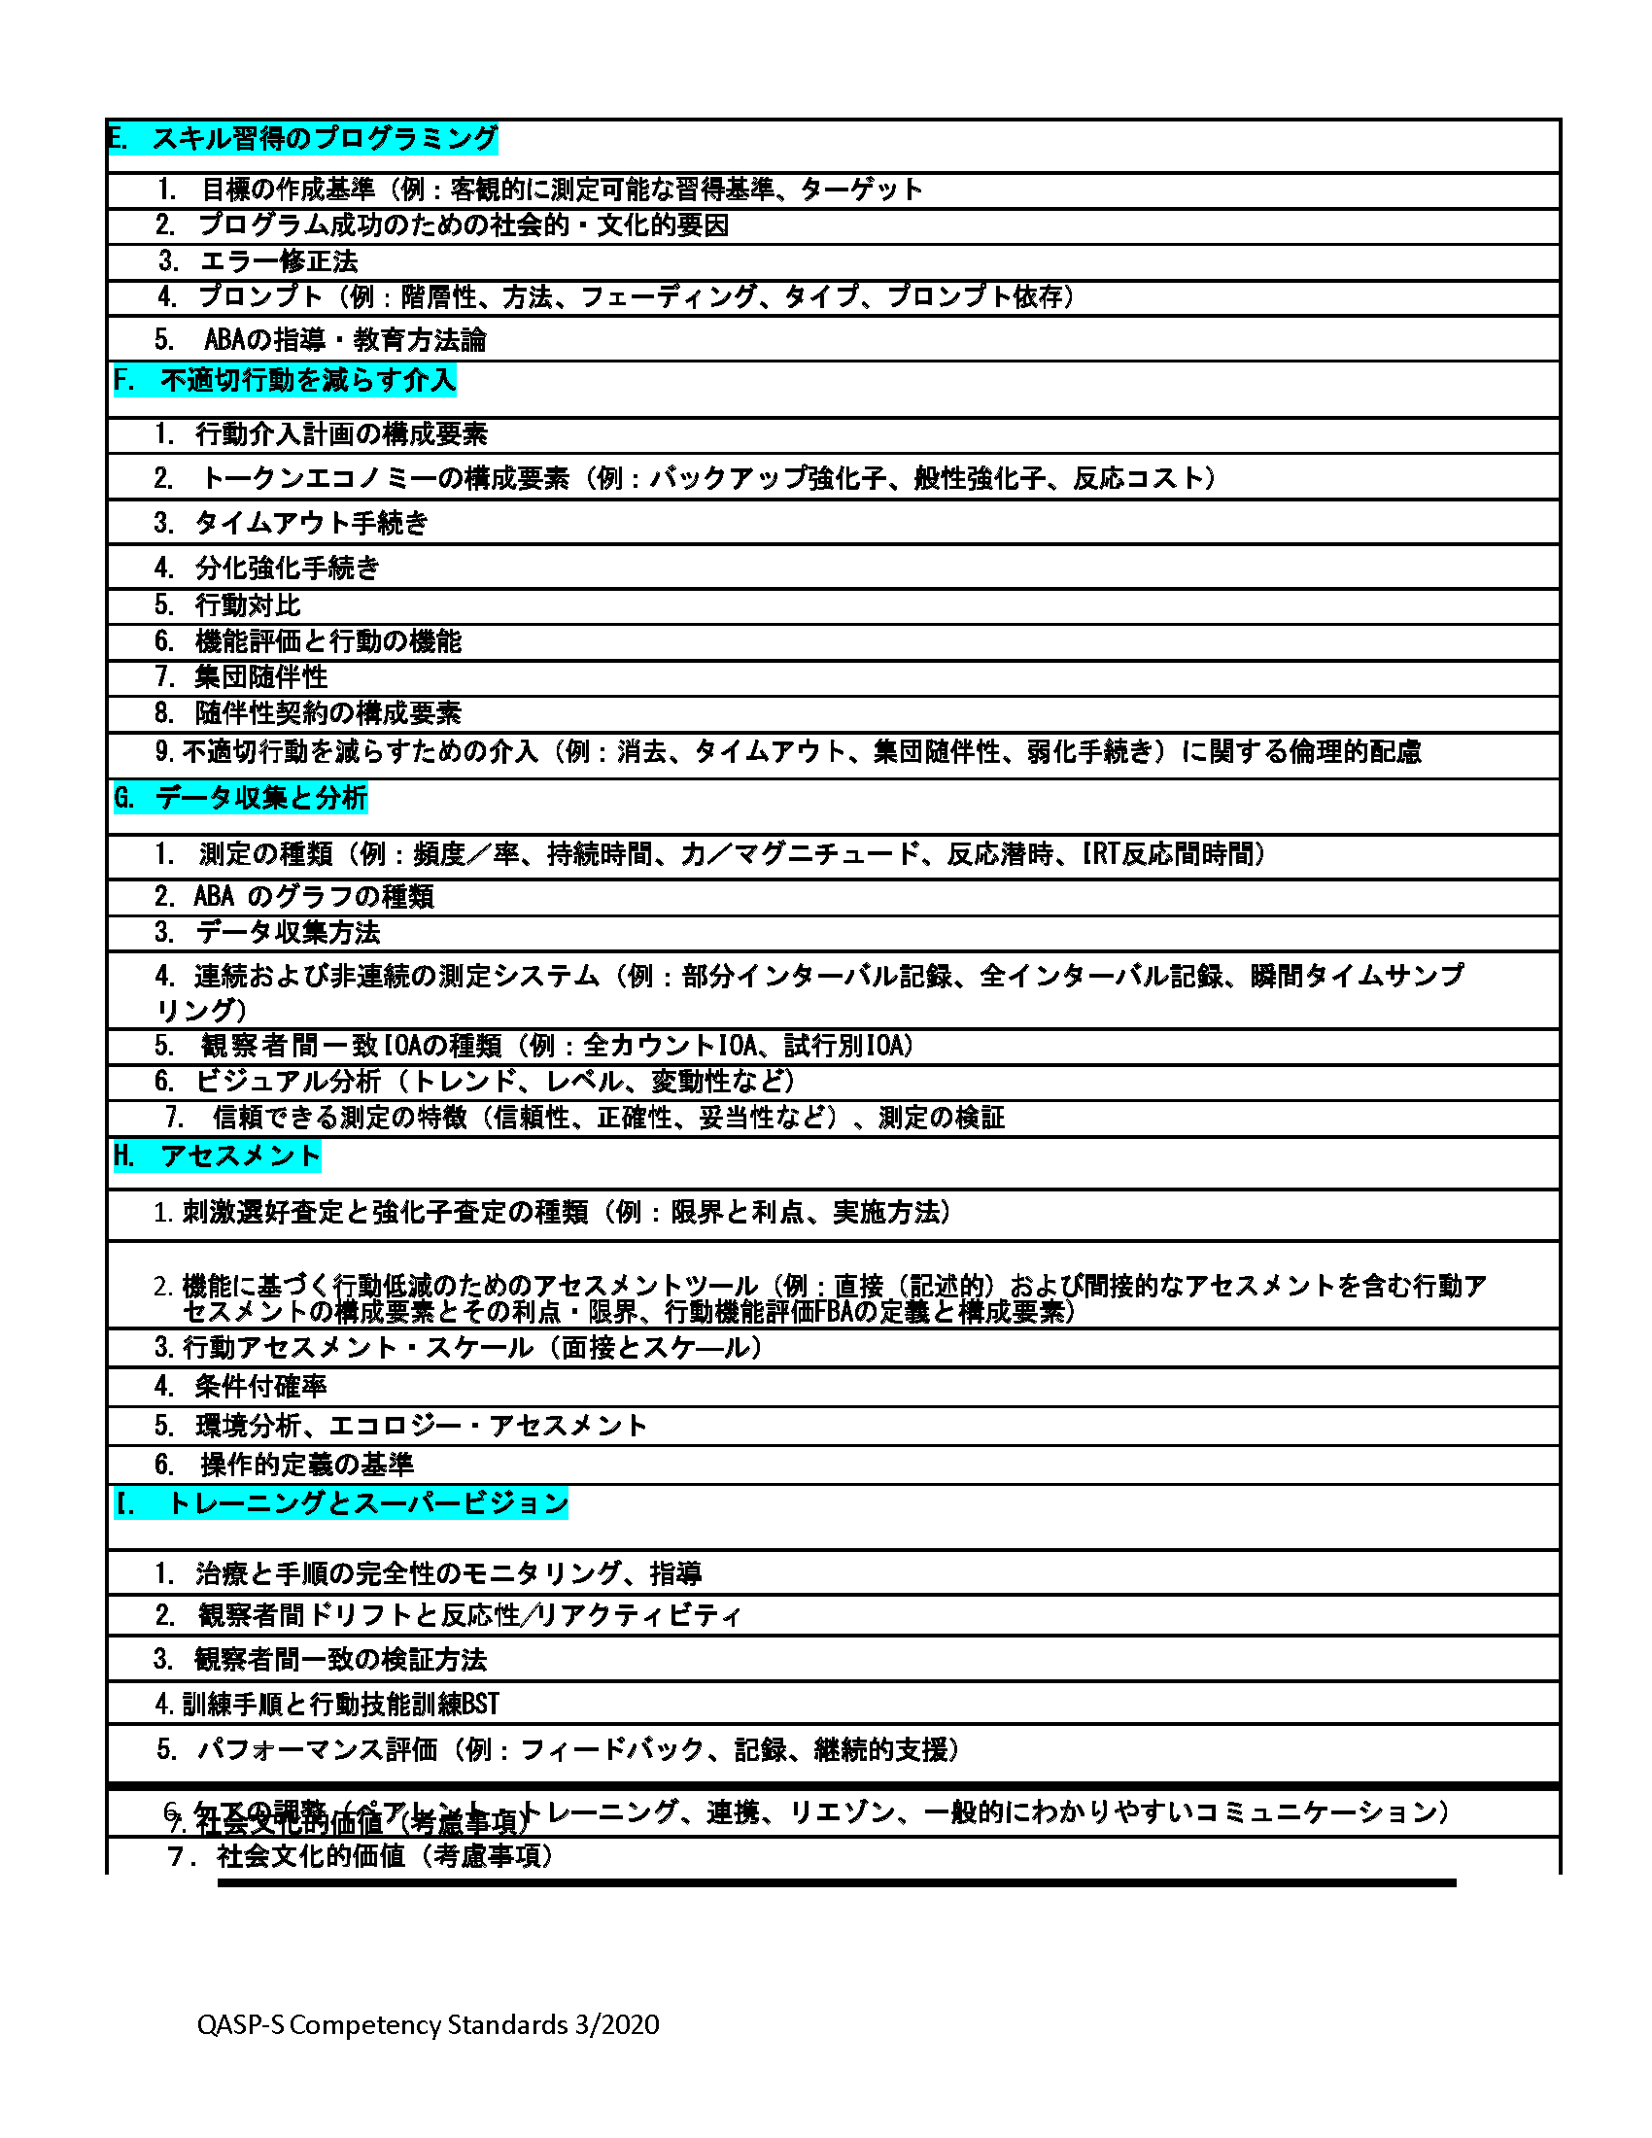

Slide 20
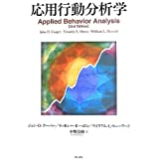
応用行動分析学～応用行動分析家の倫理の考察～
クーパー、ヘロン、ヒューワード著

Slide 21
行動分析学の独自性
エビデンスに基づいた治療 (Evidence-Based Treatment) は、最近、心理学や医学のキャッチフレーズになっているが、行動分析学では、40年以上標準的な手続きだった
現場で治療を行うということ、そして、取り扱う行動の問題が深刻であることが、行動分析学は独自となり、他の臨床心理と異なる特殊な倫理的問題に取り組むことになる。
行動分析家は、行動が極めて深刻で、事実上驚くほど複雑である事例に取り組まなければならない場合がしばしばある。

Slide 22

行動分析家の倫理
～責任ある実践へのガイドライン～
ジョン・ベイリー＆
メアリー・バーチ著

Slide 23
QABA倫理行動規範の序論
QABA倫理行動規範は、すべての資格取得済みで認定されたプロバイダー、申請者、および承認されたCE プロバイダーに適用されます。最高水準のケアを確立し、自閉症スペクトラム障害および関連の障害を持つ人々に行動介入サービスを提供するすべての専門家に力を与えるというQABAの使命に沿って、 当組織の倫理的行動規範は、資格取得済みで認定された専門家とその雇用者に専門的行動分析の分野における行動基準のガイダンスを提供することを目的としています。その目的は、倫理的な行動を促進し、専門家としての判断力を高めるための枠組みを提供することにあります。
倫理行動規範は、クライアントの福祉と権利、ケアと治療の基準、職業上の行動、スーパービジョン、紛争解決衝突の解決、適切なトレーニング／研究、その他の該当する職業上の責任を守るために、専門家が合理的な手段を講じることを保証するために必要です。倫理的行動規範が倫理的ジレンマを直接解決しない場合、認証者は、同様の能力および／または活動に従事する他の専門家がどのような決定を下すのが一般的であるかを相談し、判断するものとします。
倫理的行動規範は、すべてのレベルの資格取得者および申請者の倫理を扱っています。行動規範の中には、特定の証明書に関連するものもありますが、倫理基準は、専門分野の包括的かつ普遍的なガイドラインであり、すべてのレベルの専門家の育成に責任を持つものです。

Slide 24
QABA倫理規定
1.0 序論
2.0 能力
3.0 プライバシー／機密保持
4.0 サービスの提供
5.0 クライアントへの責任とクライアントの権利
6.0 人間関係
7.0 スーパービジョン及びトレーニング
8.0 記録の保存と料金
9.0 公式声明
10.0 研究

Slide 25
日本で現在提供されている事前承認済みQABAコースワーク: ABAT, QASP-S, QBA
ABAT: ① （一社）アジア・パシフィックABAネットワーク（12週間集中
講義plus実践コース、QASP-S予備コース）
② ABA スクールTogether（40時間講習plus15時間実習）
QASP-S: （一社）アジア・パシフィックABAネットワーク
QBA: （一社）アジア・パシフィックABAネットワーク
*上記コースワークならびに最終資格試験は日本語で受けられます。
お問い合わせは：contact@abasapporo.net

Slide 26
参考文献
BACB Behavior Analyst Certification Board ® NCCA (by ICE) accredited
https://www.bacb.com/
Johnston, James M. et.al. 2017. “A History of the Professional Credentialing of Applied Behavior Analysts” Behav. Anal. 2017 Nov; 40(2): 523–538.
https://www.ncbi.nlm.nih.gov/pmc/articles/PMC6701231/
IBAO International Behavior Analyst Organization ®
https://theibao.com/international_behavior_analyst
QABA Qualified Behavior Analysts Credentialing Board ® ANSI accredited
https://qababoard.com/

